Slide 1

Clustering con Incertidumbre
Víctor muñoz Ramírez (vicmunram)
Enrique reina Gutiérrez (enrreigut)

Slide 2
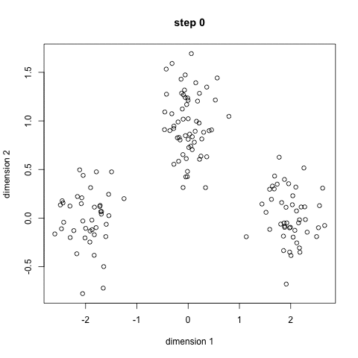
Introducción
¿Qué es clustering?
Objetivos a abordar
Métodos implementados

Slide 3
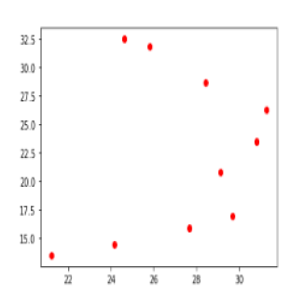
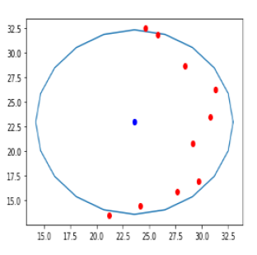
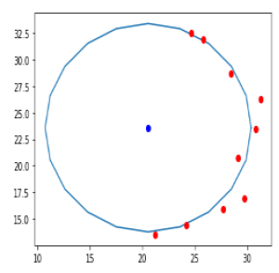
Metodología
Dominio del problema y generación de ejemplos
Estructura de datos
Cálculo de circunferencias
Cálculo de grados de pertenencia

Slide 4
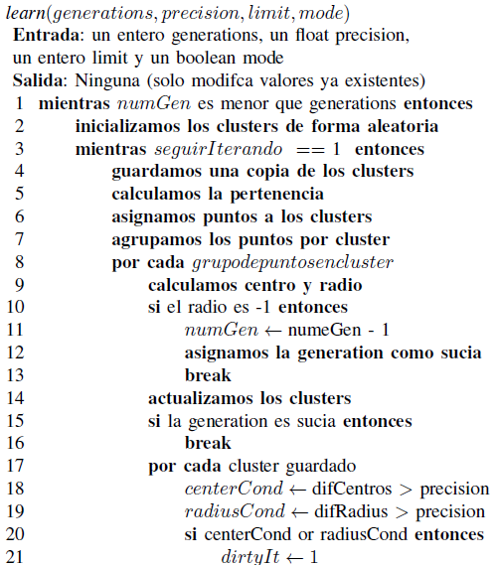
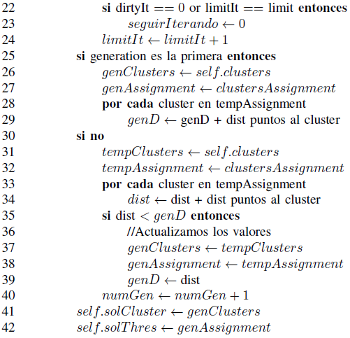
Algoritmo Implementado

Slide 5
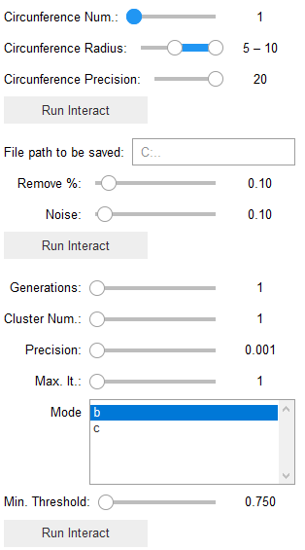
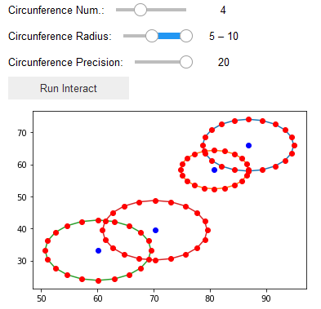
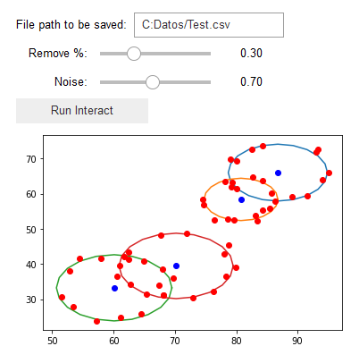
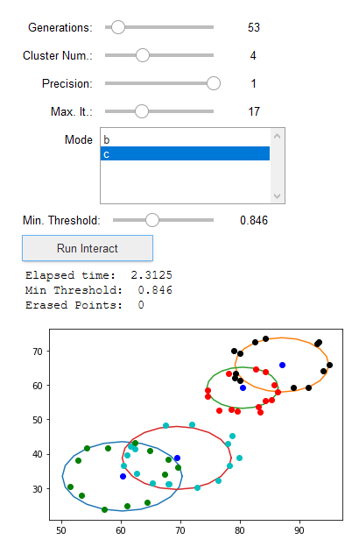
Mejoras(I)

Slide 6
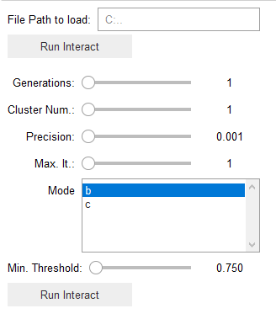
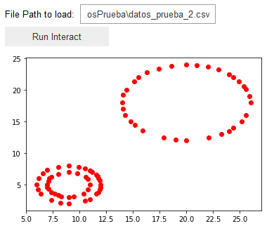
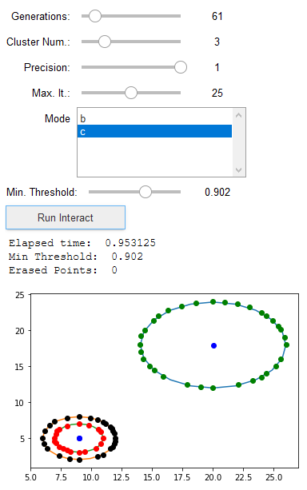
Mejoras(II)

Slide 7
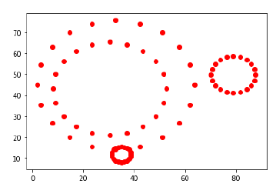
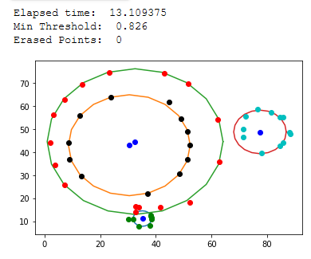
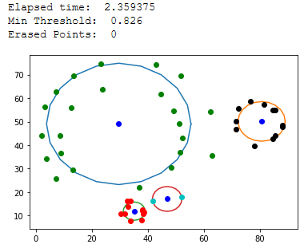
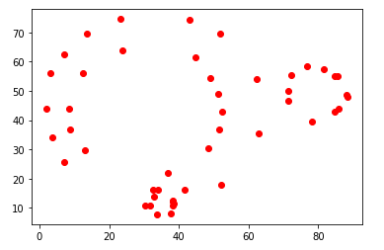
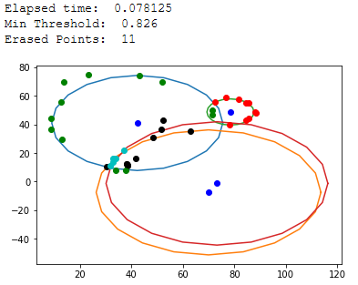
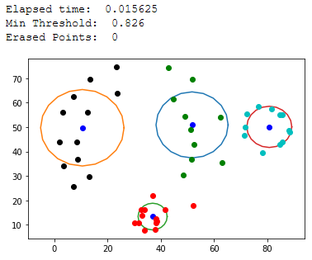
Resultados (I)
Circuncentro
Baricentro
Generaciones: 200 Máx. It: 27
Generaciones: 1 Máx. It: 27

Slide 8
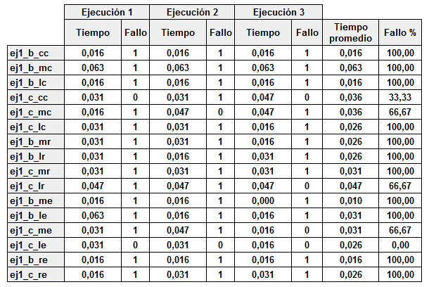
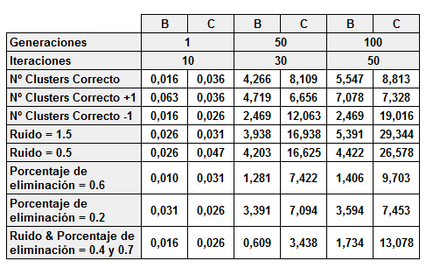
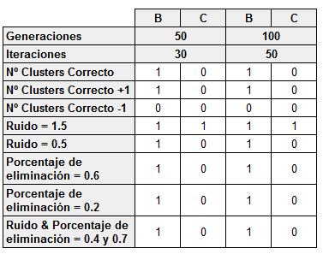
Resultados (II)

Slide 9
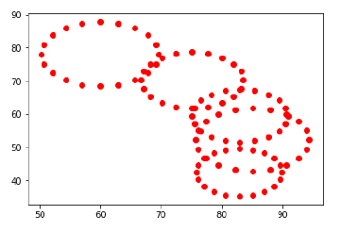
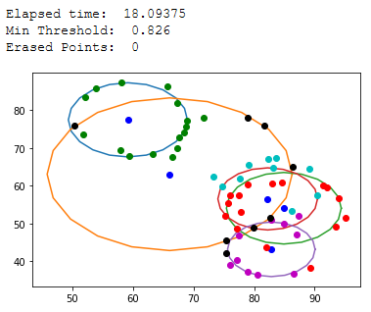
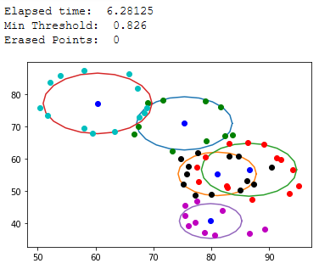
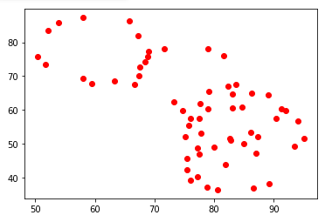
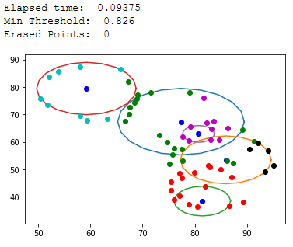
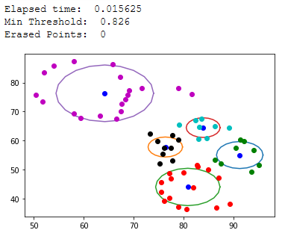
Resultados (III)
Circuncentro
Baricentro
Generaciones: 200 Máx. It: 27
Generaciones: 1 Máx. It: 27

Slide 10
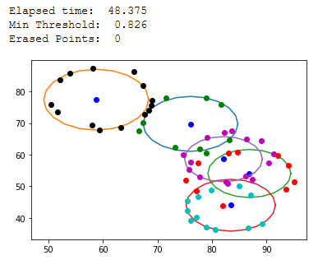
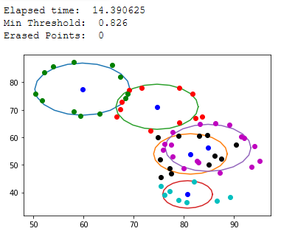
Resultados (IV)
Circuncentro
Baricentro
Generaciones: 500 Máx. It: 27

Slide 11
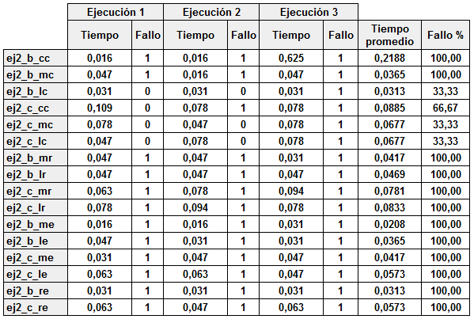
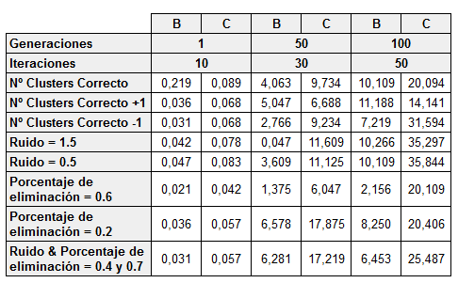
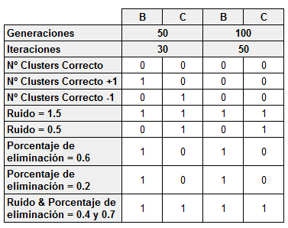
Resultados (V)

Slide 12
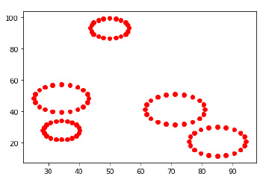
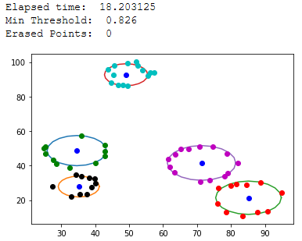
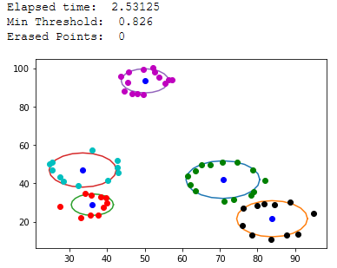
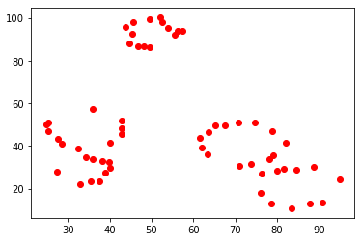
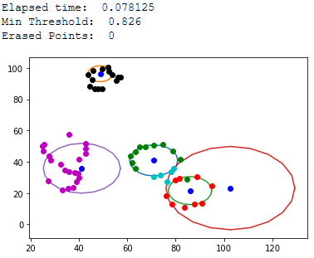
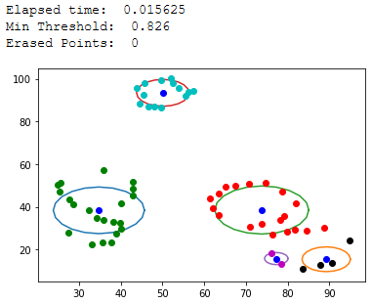
Resultados (VI)
Circuncentro
Baricentro
Generaciones: 200 Máx. It: 27
Generaciones: 1 Máx. It: 27

Slide 13
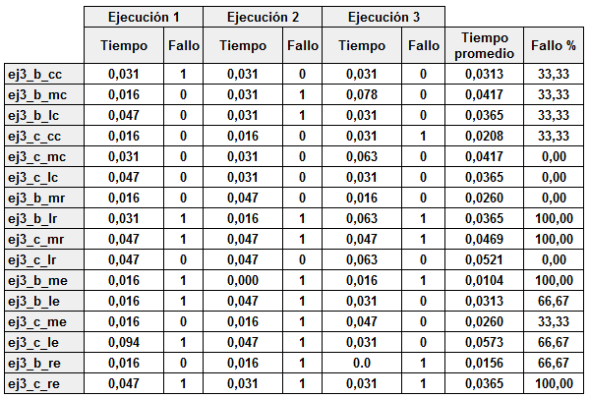
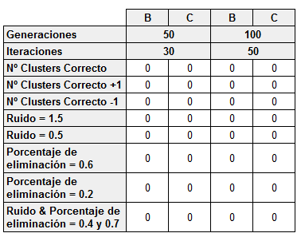
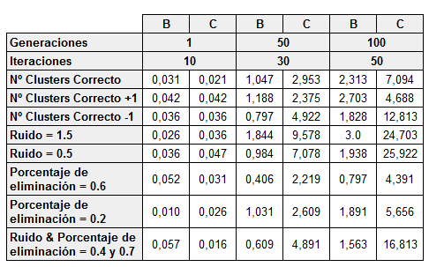
Resultados (VII)

Slide 14
Conclusiones(I)
Inicializaciones
Escenarios identificados

Slide 15
Conclusiones(II)
Circuncentro
Baricentro
Precisión
Rapidez
Menos sensible a las eliminaciones
Menos sensible al ruido
Capaz de resolver escenarios concéntricos
Incapaz de resolver escenarios concéntricos
Lentitud
Menos precisión
Más sensible al ruido
Más sensible a las eliminaciones

Slide 16

Conclusiones(III)
¿Qué mejorar?

